Slide 1
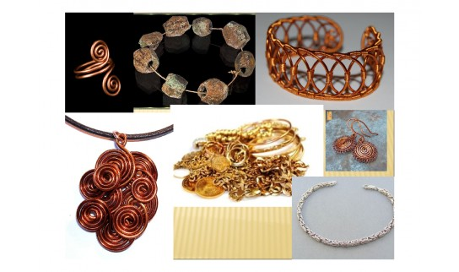
ČLOVEK OBJAVUJE MEĎ A BRONZ
Tematický celok: „Obrazy starovekej spoločnosti“

Slide 2
MEDENÁ DOBA | BRONZOVÁ DOBA
chalkolit, eneolit približne 3,5 tis. až 2. tis. Pred Kr. | približne 2 tis. až 800 pred Kr.

Slide 3
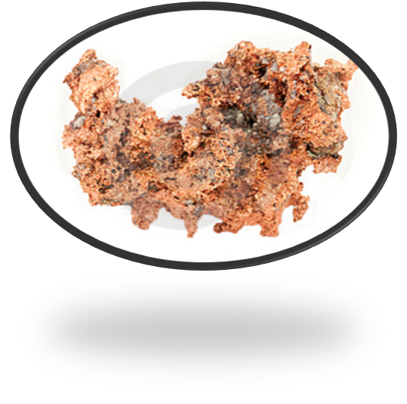
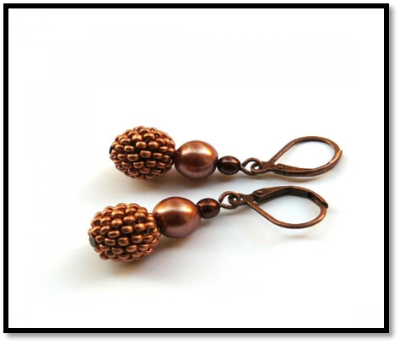
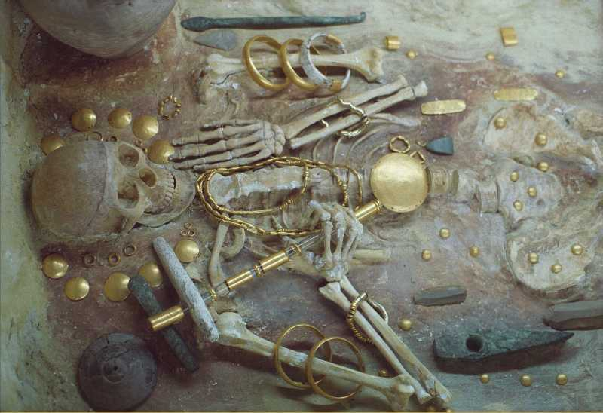
MEDENÁ DOBA
začala, keď človek vyrobil prvý nástroj z medi
MEĎ → mäkká, ľahko ohýbateľná, a preto pracovné nástroje sa vyrábali z kameňa
→ z medi sa vyrábali šperky, náboženské predmety, symboly moci

Slide 4
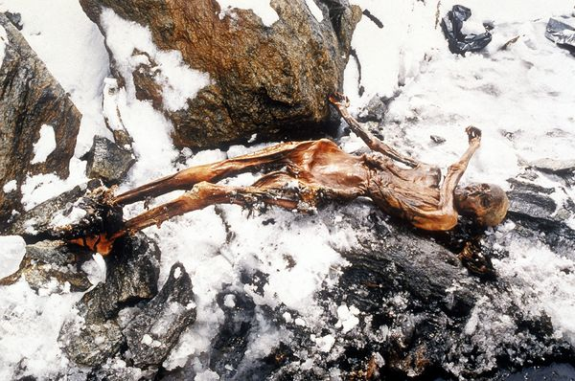
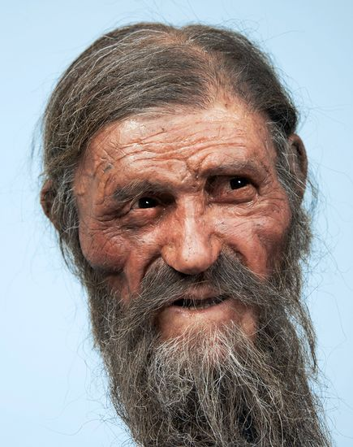
v roku 1991 v talianskych Alpách objavili telo človeka z medenej doby = Ötzi (160 cm, 50 kg)

Slide 5
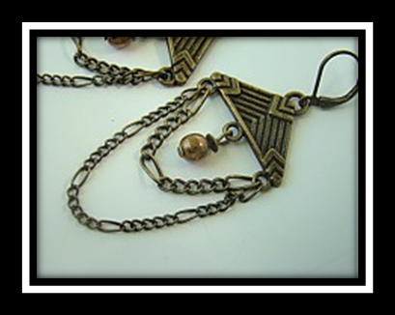
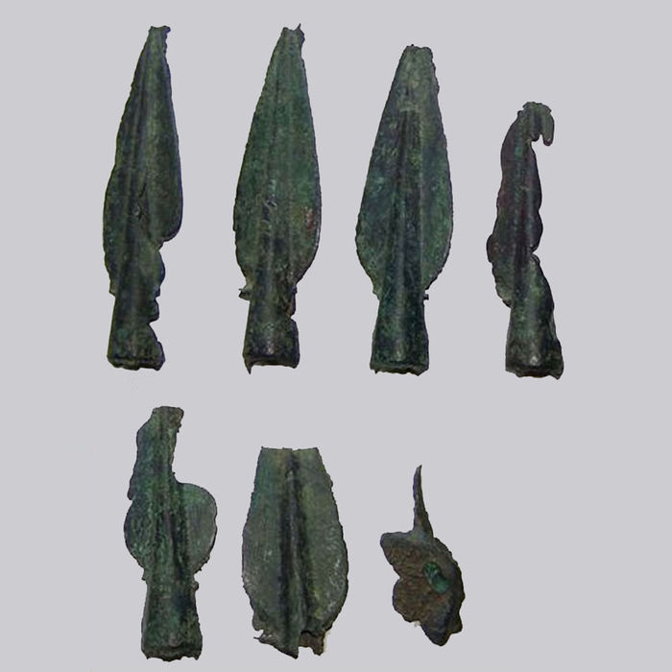
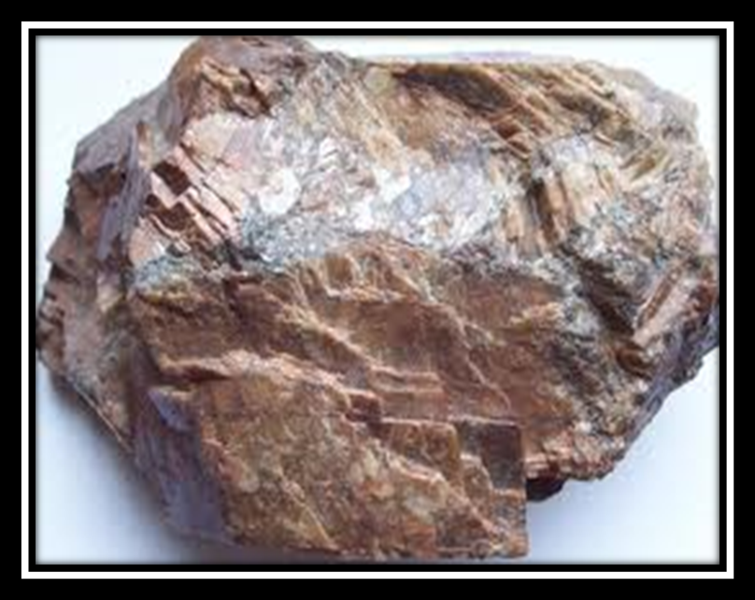
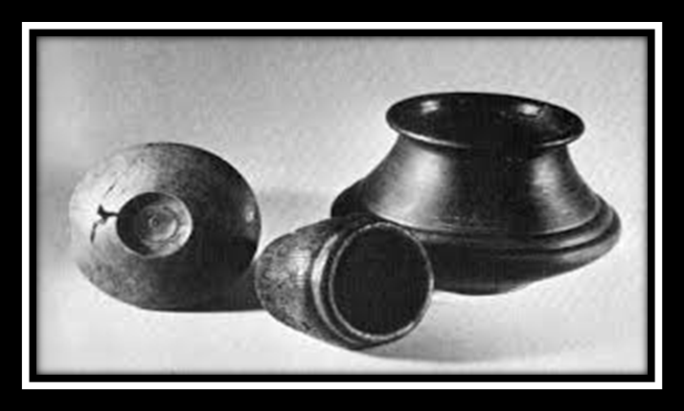
BRONZOVÁ DOBA
BRONZ → zlúčenina medi a cínu
→ nie je mäkký, neohýba sa,
ale je krehký – prvé bronzové nástroje sa lámali
→ z bronzu: šperky, zbrane, pracovné nástroje
→ ľudia prestali používať kameň
→ „prvý zlatý vek Európy“

Slide 6
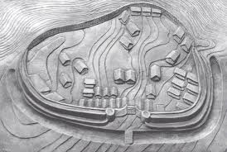
Zmeny v spoločnosti:
deľba na bohatých a chudobných,
prví otroci – vojnoví zajatci,
vznikli prvé kráľovstvá, prvé mestá (hradby, veže, priekopy),
Spoločnosť sa riadila podľa pravidiel - vznikali prvé zákonníky.
patriarchát - vedúcu úlohu má muž

Slide 7
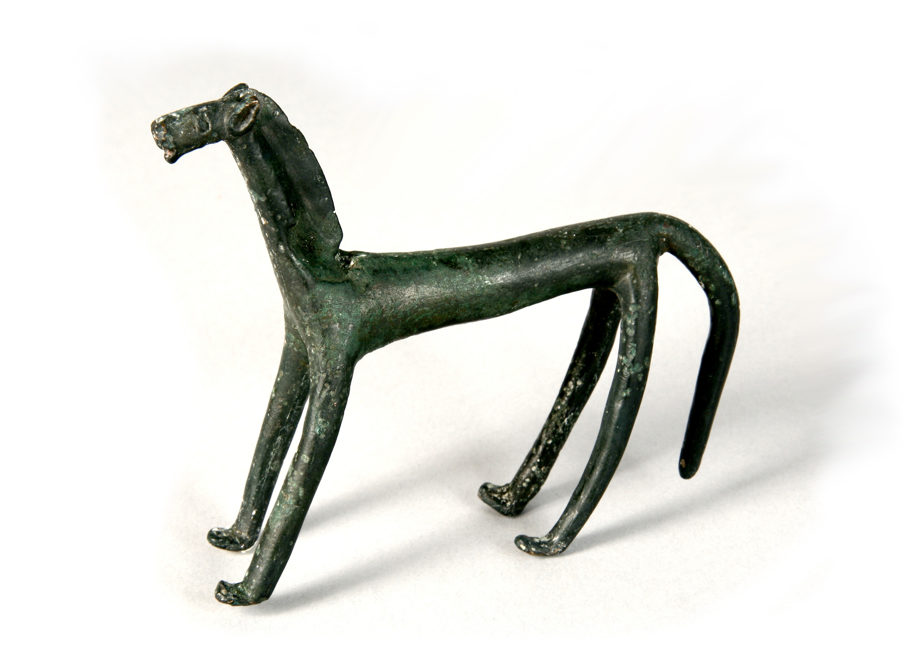
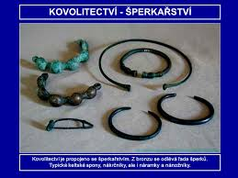
NOVÉ POZNATKY → písmo, číslice,
spoločenská deľba práce: (remeselníci sa definitívne oddelili od roľníkov), vznikli nové remeslá – prospektori, baníci, hutníci - kovolejárstvo, kovotepectvo
domestikácia (kôň, ťava, slon)

Slide 8
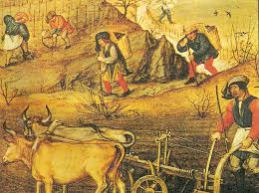
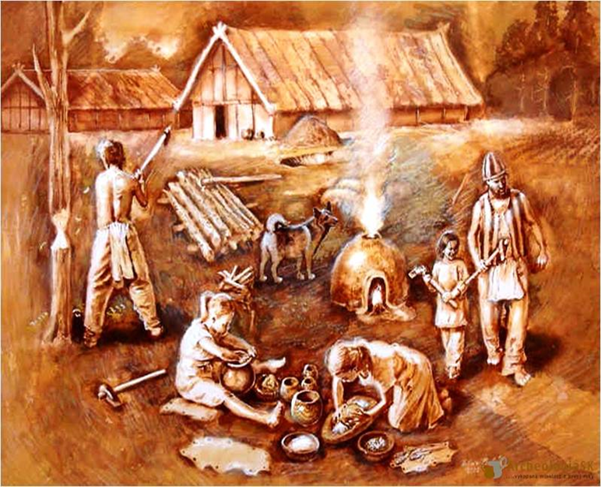

Slide 9
NOVÉ POZNATKY:
výmenný obchod - predmincové platidlá a neskôr kovové mince,
koleso
pluh
hrnčiarsky kruh
voz

Slide 10
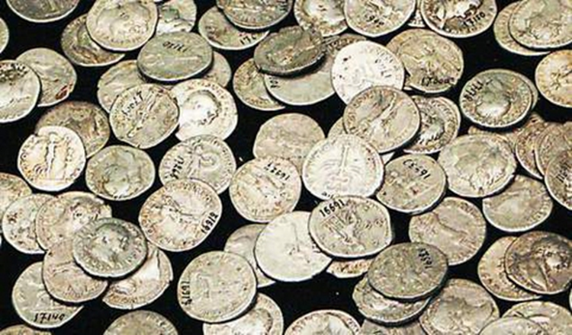
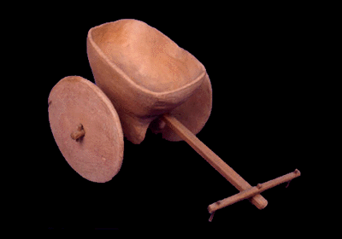
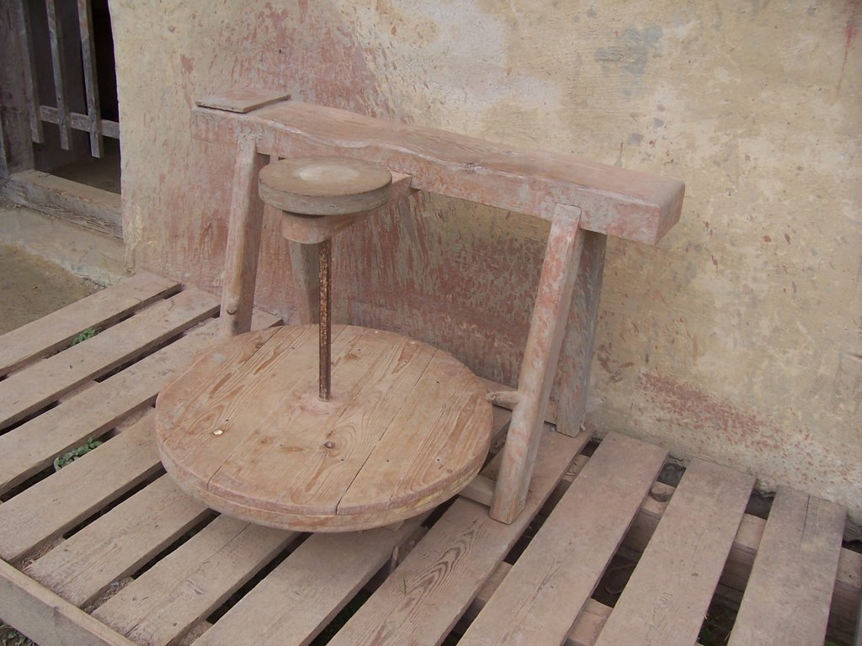
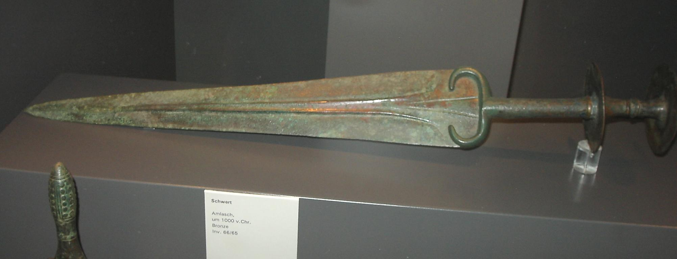

Slide 11
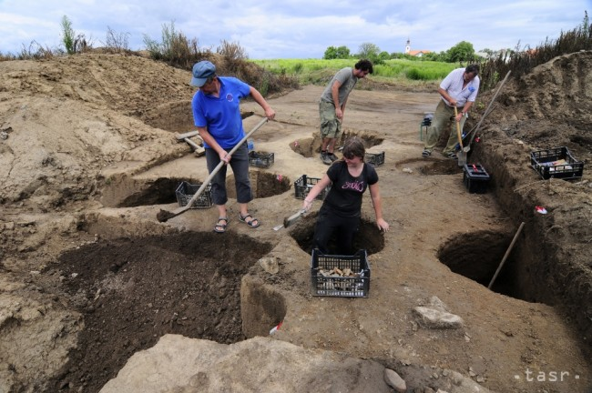
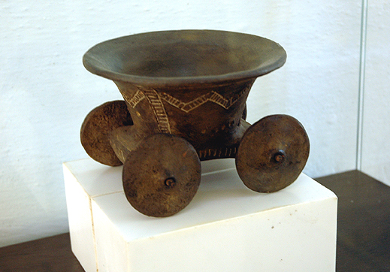
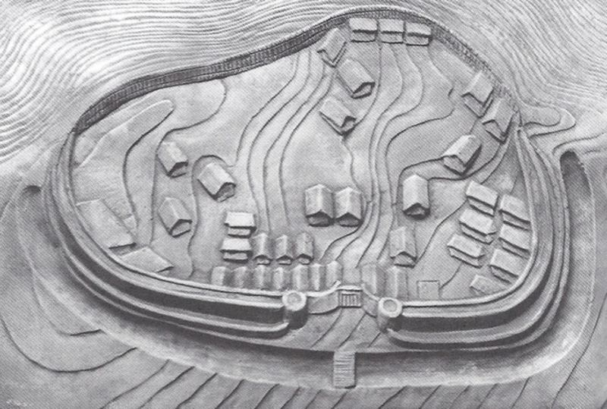
Náleziská na Slovensku:
Nižná Myšľa pri KE
Model osady Myšia
Hôrka pri Spišskom
Štvrtku

Slide 12
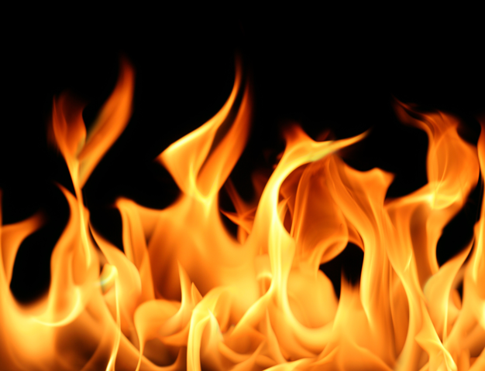
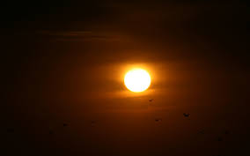
ZMENY V NÁBOŽENSTVE
→ polyteizmus – viera vo viacerých bohov
→ veľký význam - Slnko, oheň
→ vôľu bohov tlmočili kňazi - riadili chrámy, prijímali milodary od veriacich

Slide 13
ĎAKUJEM ZA POZORNOSŤ

